Slide 1
数据结构
第六章 树和二叉树
深圳大学计算机与软件学院

Slide 2
一、树的定义(Tree)
第一节 树的概念与基本术语
树是有n(n≥0)个结点的有限集合。
如果n=0，称为空树；
如果n>0,称为非空树,对于非空树,有且仅有一个特定的称为根(root)的节点(无直接前驱)
如果n>1，则除根以外的其它结点划分为 m (m>0)个互不相交的有限集 T1, T2 ,…, Tm，其中每个集合本身又是一棵树，并且称为根的子树(SubTree)。(递归定义)
每个结点都有唯一的直接前驱，但可能有多个后继
一对多
2

Slide 3
一、树的定义(举例)
第一节 树的概念与基本术语
有13个结点的树
A
B
C
D
A
只有根结点的树
E
F
G
H
I
J
K
L
M
其中：A是根；其余结点分成三个互不相交的子集，
T1={B,E,F,K,L}； T2={C,G}； T3={D,H,I,J,M},
T1,T2,T3都是根A的子树，且本身也是一棵树
3

Slide 4
二、树的基本术语
第一节 树的概念与基本术语
结点：包含一个数据元素及若干指向其子树的分支
结点的度：结点拥有的子树数
叶结点：度为0的结点[没有子树的结点]
分支结点：度不为0
的结点[包括根结点]，
也称为非终端结点。
除根外称为内部结点
A
1层
B
C
D
2层
Height
= 4
E
F
G
H
I
J
3层
K
L
M
4层
4

Slide 5
二、树的基本术语
第一节 树的概念与基本术语
孩子：结点的子树的根[直接后继，可能有多个]
双亲：孩子的直接前驱[最多只能有一个]
兄弟：同一双亲的孩子
子孙：以某结点为根的
树中的所有结点
祖先：从根到该结点
所经分支上的所有结点
A
1层
B
C
D
2层
Height
= 4
E
F
G
H
I
J
3层
K
L
M
4层
5

Slide 6
二、树的基本术语
第一节 树的概念与基本术语
层次：根结点为第一层，其孩子为第二层，依此类推
深度：树中结点的最大层次
有序树：子树之间存
在确定的次序关系。
无序树:子树之间
不存在确定的次序关系。
A
1层
B
C
D
2层
Height
= 4
E
F
G
H
I
J
3层
K
L
M
4层
6

Slide 7
二、树的基本术语
第一节 树的概念与基本术语
森林：互不相交的树的集合。对树中每个结点而言，
其子树的集合即为森林。
任何一棵非空树是一个二元组
Tree = （root，F）
其中：root 被称为根结点
F 被称为子树森林
F
root
A
B
C
D
E
F
G
H
I
J
K
L
M
7

Slide 8
线性结构与树结构区别
线性结构 | 树结构
第一个元素无前驱
根结点无前驱
最后一个元素无后继
多个叶结点无后继
其它元素唯一前驱，唯一后继
其它结点一个前驱，多个后继

Slide 9
树及其启示
家庭族谱关系
中国传统文化和优良家风的传承。

Slide 10
一、二叉树(Binary Tree)
第二节 二叉树
二叉树是一种特殊的树
每个结点最多有２棵子树
二叉树的子树有左右之分
L
R
L
R
空树 只有根 只有左子树 只有右子树 有左右子树
10

Slide 11
二、二叉树性质１
第二节 二叉树
在二叉树的第i层上至多有2^{i-1}个结点
证明：
1.i=1, 只有一个根节点，因此2^{i-1}=2⁰=1
2.设第i-1层上，以上性质成立，即第i-1层至多有2^{(i-1)-1}结点。由二叉树的定义可知，任何结点的度小于2，因此，第i层上的结点数最多为第i-1层上的两倍，即2*2^{i-2}=2^{i-1}
11

Slide 12
三、二叉树性质２
第二节 二叉树
深度为k的二叉树至多有2^{k}-1个结点
证明：
1.由性质１，已知第i层上结点数最多为2^{i-1}
k
2. ∑ 2^{i-1} = 2^{k}-1
^{i=1}
12

Slide 13
四、二叉树性质３
第二节 二叉树
如果二叉树终端结点数为n₀，度为2的结点数为n₂，则n₀=n₂+1
证明：
1.设n₁为度为1的结点，则总结点数n= n₀+n₁+n₂
2.设B为二叉树的分支数，除根结点外，每个结点有且只有一个分支，因此n=B+1
3.每个分支皆由度为1或2的结点发出，B=n₁+2n₂
4.n=B+1=(n₁+2n₂)+1 = n₀+n₁+n₂，因此 n₀=n₂+1
13

Slide 14
五、满二叉树
第二节 二叉树
一个深度为k且有2^{k}-1个结点的二叉树
每层上的结点数都是最大数
可以自上而下、自左至右连续编号
1
2
3
4
5
6
7
8
9
10
11
12
13
14
15
14

Slide 15
六、完全二叉树
第二节 二叉树
当且仅当每一个结点都与深度相同的满二叉树中编号从1到n的结点一一对应的二叉树
叶子结点只在最大两层上出现
左子树深度与右子树深度相等或大１
1
2
3
4
5
6
7
8
9
10
11
12
15

Slide 16
六、完全二叉树(性质４)
第二节 二叉树
具有n个结点的完全二叉树,其深度为log₂n +1
证明：设k为深度，由二叉树性质２，已知
2^{k-1}-1 < n ≤ 2^{k}-1
即 2^{k-1} ≤ n < 2^{k}
即 k = log₂n +1
1
2
3
4
5
6
7
8
9
10
11
12
16

Slide 17
六、完全二叉树(性质５)
下标从1开始。从0开始公式不同。2i+1,2i+2
第二节 二叉树
在完全二叉树中，结点i的双亲为 i/2
结点i的左孩子LCHILD(i)=2i
结点i的右孩子RCHILD(i)=2i+1
1
i/2
2
3
i
i+1
4
5
6
7
2i
2i+1
2i+2
2i+3
8
9
10
11
12
17

Slide 18
七、二叉树的顺序存储结构
第二节 二叉树
根据公式确定左右孩子位置，空树补特殊字符。
2*i+1,2*i+2大于数组长度也是空树。
用一组连续的存储单元依次自上而下,自左至右存储结点
1
1
2
3
2
3
4
5
6
7
4
5
6
0
8
9
10
7
8
0
0
9
10
9
1 2 3 4 5 6 7 8 910
1 2 3 4 0 5 6 7 8 0 0 910
完全二叉树的顺序表示 一般二叉树的顺序表示
18

Slide 19
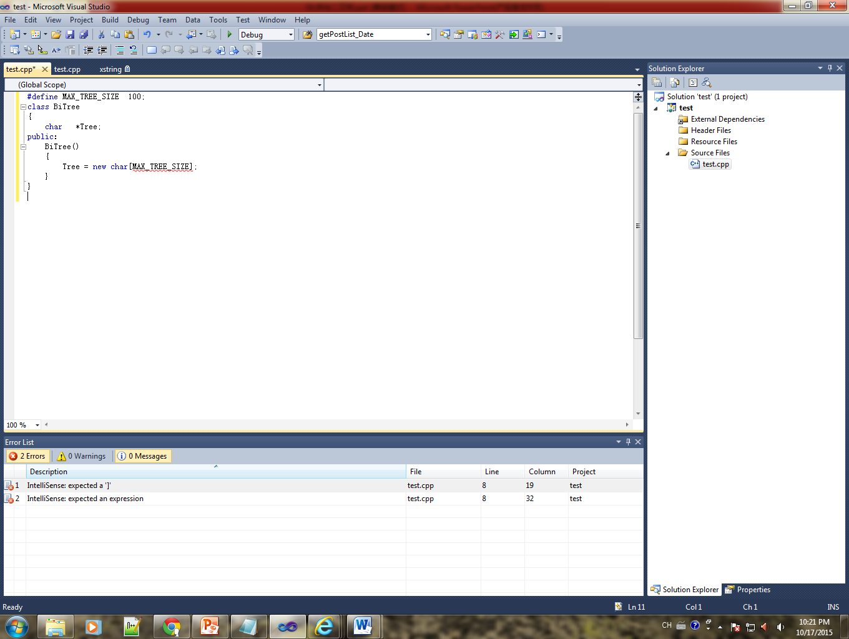
二叉树的顺序存储表示
足够大静态数据即可。C实现更方便。

Slide 20
二叉树的顺序存储表示
0
例:
A
1
2
D
B
6
4
E
C
#
#
13
F
#
#
#
#
#
#
0 | 1 | 2 | 3 | 4 | 5 | 6 | 7 | 8 | 9 | 10 | 11 | 12 | 13
A | B | D | # | C | # | E | # | # | # | # | # | # | F
二叉树的顺序存储缺点：浪费空间。

Slide 21
七、二叉树的链式存储结构
第二节 二叉树
1.二叉链表
采用数据域加上左、右孩子指针
data
lChild data rChild
lChild
rChild
21

Slide 22

七、二叉树的链式存储结构
第二节 二叉树
1.二叉链表(举例)
二叉树（左）及其二叉链表（右）
root
root
A
A
∧
B
B
C
D
∧
C
∧
D
E
F
∧
E
∧
∧
F
∧
22

Slide 23
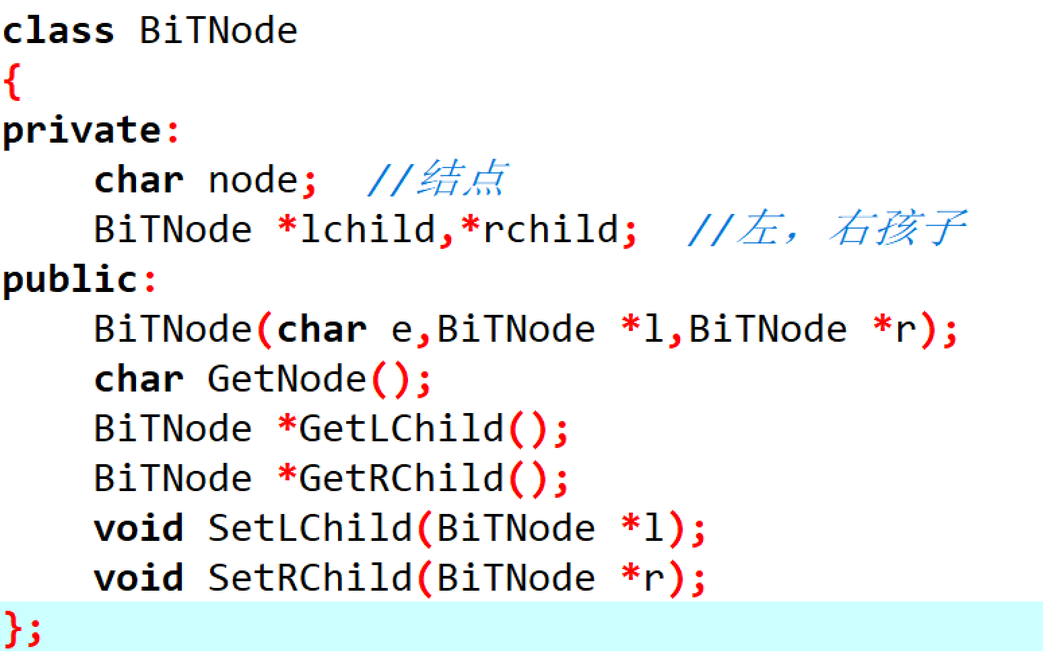
定义struct
二叉树的链式存储表示
结点结构:
lchild data rchild

Slide 24
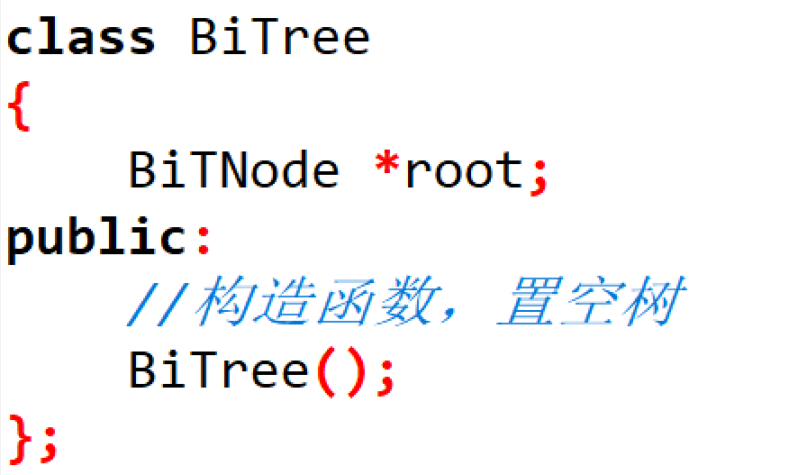
二叉树的链式存储表示
二叉树树根

Slide 25
七、二叉树的链式存储结构
第二节 二叉树
２.三叉链表
采用数据域加上左、右孩子指针及双亲指针
parent
lChild data parent rChild
data
lChild
rChild
25

Slide 26
七、二叉树的链式存储结构
第二节 二叉树
２.三叉链表(举例)
二叉树（左）及其三叉链表（右）
root
root
A
A
∧
∧
B
B
C
D
∧
C
∧
D
E
F
∧
E
∧
∧
F
∧
26

Slide 27
一、遍历二叉树
第三节 遍历二叉树
树的遍历就是按某种次序访问树中的结点，要求每个结点访问一次且仅访问一次（非线性结构线性化）
对“二叉树”而言，可以有三条搜索路径：
1．先上后下的按层次遍历；
2．先左（子树）后右（子树）的遍历；
3．先右（子树）后左（子树）的遍历。
Ｄ
L
R
27

Slide 28
一、遍历二叉树：层次遍历
第三节 遍历二叉树
A
B
C
D
E
F
G
从上至下，从左至右，按满二叉树编号顺序遍历：
ABCDEFG。
队列元素：顺序存储，下标；链表存储，结点指针。
队列
28

Slide 29
一、遍历二叉树
第三节 遍历二叉树
一个二叉树由根节点与左子树和右子树组成
设访问根结点用D表示，遍历左、右子树用L、R表示
如果规定先左子树后右子树，则共有三种组合
1.DLR [先序遍历]
2.LDR [中序遍历]
3.LRD [后序遍历]
Ｄ
L
R
29

Slide 30
二、先序遍历二叉树
第三节 遍历二叉树
算法：
1.若二叉树为空，则返回；否则：
2.访问根节点(D)
3.先序遍历左子树(L)
4.先序遍历右子树(R)
Ｄ
L
R
30

Slide 31
二、先序遍历二叉树
第三节 遍历二叉树
算法(举例)：
过程：A(AL)(AR)
过程：AB(BL)(BR)(AR)
A
过程：ABD(BR)(AR)
B
C
D
E
F
输出结果：ABDEGCF
G
31

Slide 32
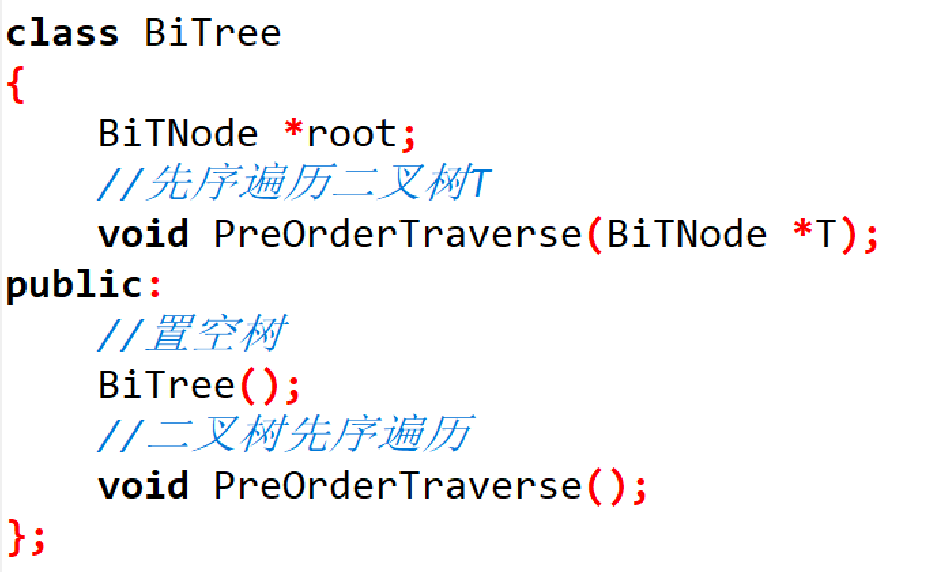
二叉树先序遍历实现

Slide 33
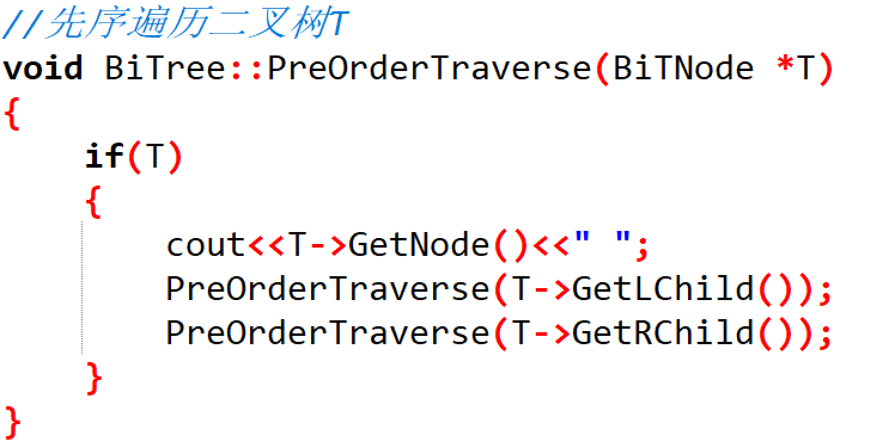
二叉树先序遍历实现
33

Slide 34
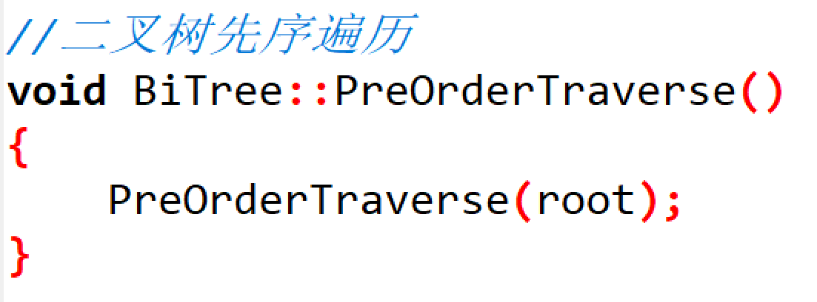
二叉树先序遍历实现
34

Slide 35
三、中序遍历二叉树
第三节 遍历二叉树
算法：
1.若二叉树为空，则返回；否则：
2.中序遍历左子树(L)
3.访问根节点(D)
4.中序遍历右子树(R)
Ｄ
L
R
35

Slide 36
三、中序遍历二叉树
第三节 遍历二叉树
算法(举例)：
过程：(AL)A(AR)
A
过程：(BL)B(BR)A(AR)
B
C
过程：DB(EL)E(ER)A(AR)
D
E
F
过程：DBGEA(AR)
G
输出结果：DBGEAFC
36

Slide 37
四、后序遍历二叉树
第三节 遍历二叉树
算法：
1.若二叉树为空，则返回；否则：
2.后序遍历左子树(L)
3.后序遍历右子树(R)
4.访问根节点(D)
Ｄ
L
R
37

Slide 38
四、后序遍历二叉树
第三节 遍历二叉树
算法(举例)：
输出结果：DGEBFCA
A
B
C
D
E
F
G
38

Slide 39
二叉树中序、后序遍历实现
InOrderTraverse, PostOrderTraverse
同二叉树先序遍历实现，改变cout的语句顺序，改函数名即可。
放中间， 放最后
注意改函数名

Slide 40
二叉树遍历及启示
不同遍历得到不同序列。
从不同角度看问题会得到不同的结果，要学会换位思考。

Slide 41
二叉树遍历的非递归实现
非递归实现用栈。
先序遍历：入栈时输出，入栈走左子树，出栈走右子树。
中序遍历：出栈时输出，入栈走左子树，出栈走右子树。
后序遍历：出栈时输出。入栈走左子树，若栈顶右子树为空或栈顶右子树为刚输出的，出栈；否则走右子树。

Slide 42
遍历练习
用二叉树来表示表达式
先序遍历得到前缀表达式（波兰式）
-×+ a b c / d e
中序遍历得到中缀表达式
(a+b)×c – d/e
后续遍历得到后缀表达式（逆波兰式）
ab+c×de/-
-
×
/
+
c
d
e
e
e
e
a
b

Slide 43
第三节 遍历二叉树
五、遍历的应用
1. 根据先序遍历建立二叉树二叉链表存储结构
A
B
D
C
创建根结点
以下列字符串表示二叉树的创建过程：
A
（创建A的右子树AR）
（创建A的左子树AL）

Slide 44
先序序列创建二叉树
A
B
D
C
创建AL的根结点
以下列字符串表示二叉树的创建过程：
A
(B
(创建BL)
(创建BR))
(创建A 的右子树AR)

Slide 45
先序序列创建二叉树
A
B
D
#
C
以下列字符串表示二叉树的创建过程：
A
C
B
(CL)
(CR)
(AR)
#
补齐B的左子树，空树
用#表示空树

Slide 46
先序序列创建二叉树
A
B
D
#
C
#
#
#
#
二叉树的创建字符串：
A
B
#
C##D##

Slide 47
先序序列创建二叉树
空树：
#
A##
只含一个根结点A的二叉树：
A
#
#

Slide 48
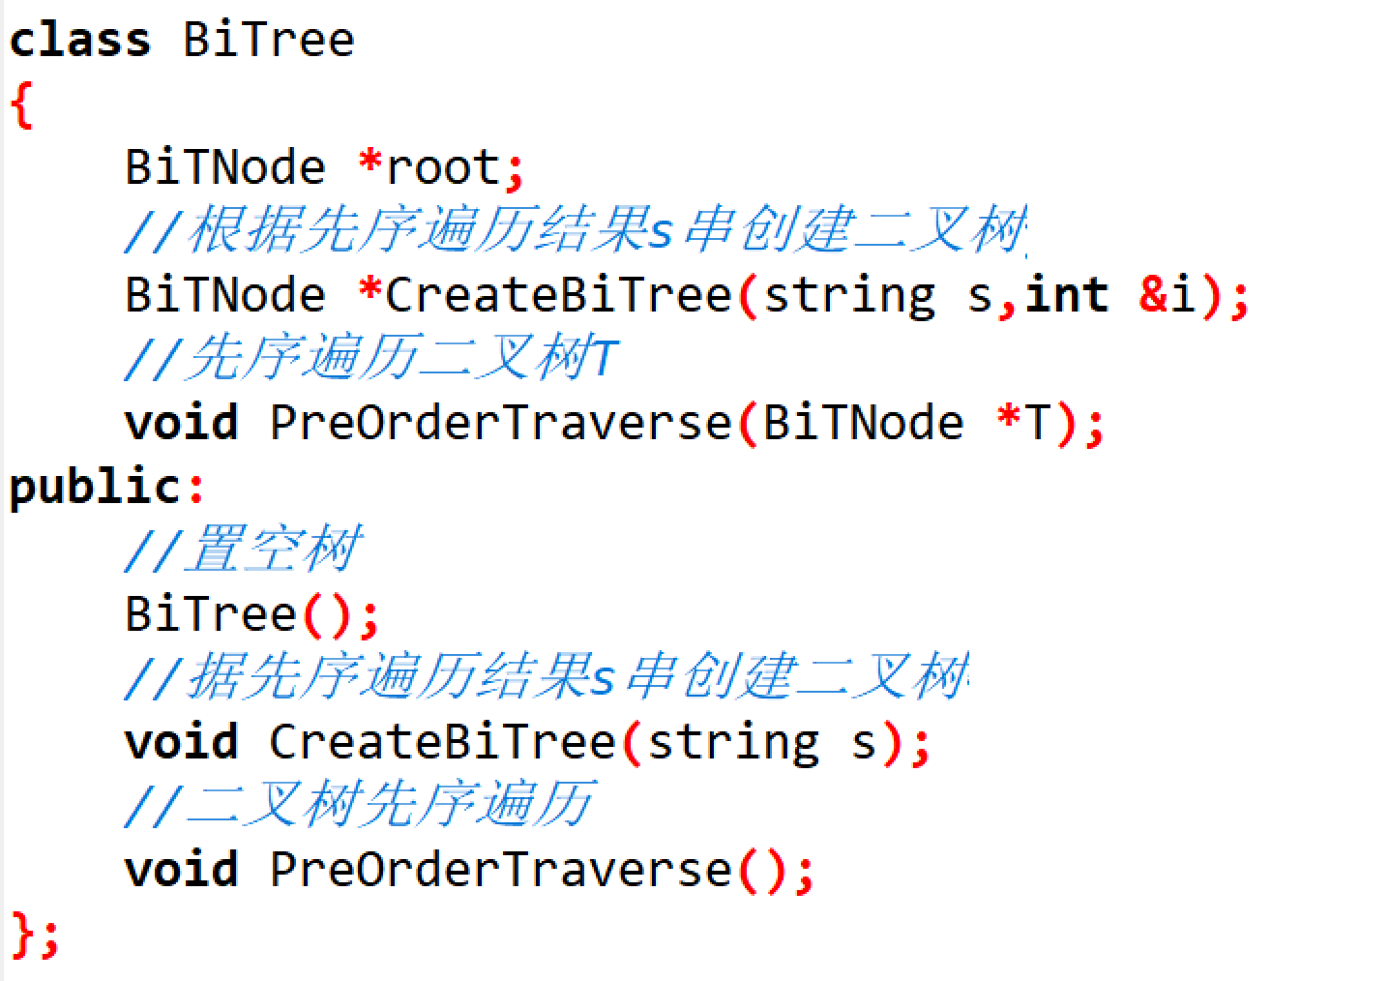
先序序列创建二叉树实现

Slide 49
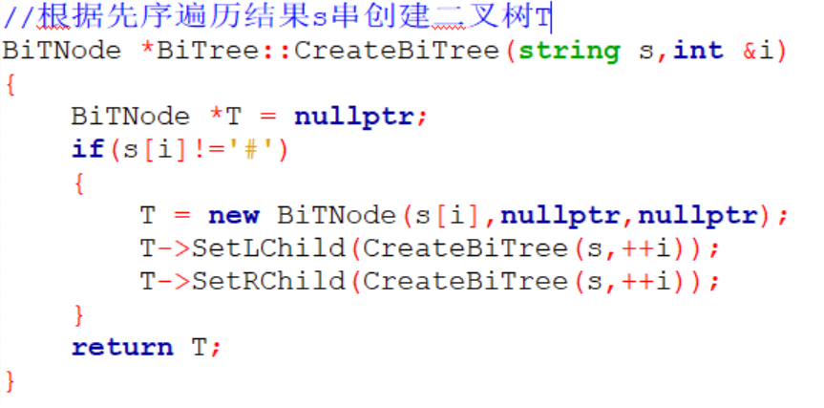
先序序列创建二叉树实现

Slide 50
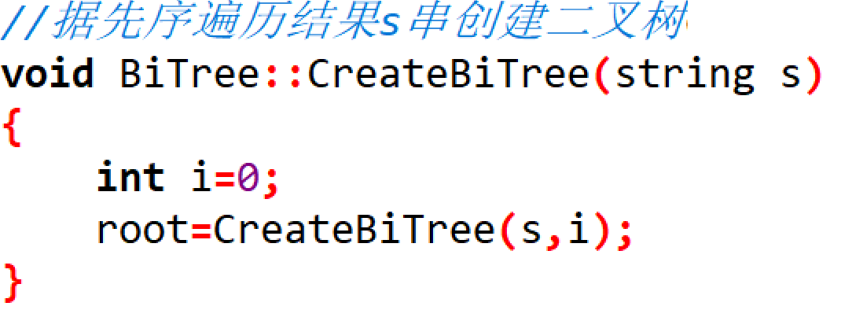
先序序列创建二叉树实现

Slide 51
先序序列创建二叉树过程
例：
A
B
#
C
#
#
D
#
#
T
A
B
D
^
^
^
^
^
C

Slide 52
第三节 遍历二叉树
五、遍历的应用
2. 根据遍历顺序建立二叉树
仅知二叉树的先序序列“abcdefg” 不能唯一确定一棵二叉树。
如果同时已知二叉树的中序序列“cbdaegf”，则会如何？
先序+中序：唯一确定一棵二叉树

Slide 53
根据遍历顺序确定二叉树
二叉树的先序序列
根
左子树
右子树
二叉树的中序序列
左子树
根
右子树
根据先序确定根，根据中序确定左右子树的先序、中序遍历序列，递归的确定左右子树。

Slide 54
根据遍历顺序确定二叉树
例:
a
b
c
d
e
f
g
先序序列中序序列
c
b
d
a
e
g
f
a
b

Slide 55
根据遍历顺序确定二叉树
例:
a
b
c
d
e
f
g
先序序列中序序列
c
b
d
a
e
g
f
a
b
c
d
^
^
^
^

Slide 56
根据遍历顺序确定二叉树
例:
a
b
c
d
e
f
g
先序序列中序序列
c
b
d
a
e
g
f
a
b
e
^
c
d
f
^
^
^
^
^
g
^
^

Slide 57
练习
假设一棵二叉树的先序遍历序列为ABDEHCFGI，中序遍历序列为DBEHAFCIG。
1）请画出这棵二叉树。
2）思考：如果给出后序遍历序列和中序遍历序列，
是否可以确定该二叉树的结构？
1)二叉树后序遍历结果：DHEBFIGCA
2) 可以

Slide 58
第四节 线索二叉树(先跳过）
问题：遍历是将非线性结构线性化，结点的先后关系的信息（某个结点在序列中的前驱和后继等信息）在遍历的动态过程中得到，如何保存这些动态信息呢？

Slide 59
一、增加新指针
第四节 线索二叉树
最简单的方法是在每个结点中，增加前驱(fwd)和后继(bkwd)指针
在做二叉树遍历（前、中、后序），将每个结点的前驱和后继信息添入fwd和bkwd域中
fwd
lChild
data
rChild
bkwd

Slide 60
二、利用空指针
第四节 线索二叉树
在有n个结点的二叉树中，必定存在n+1个空链域
因为每个结点有两个链域（左、右孩子指针），因此共有2n个链域
除根结点外，每个结点都有且仅有一个分支相连，即n-1个链域被使用

Slide 61
二、利用空指针
第四节 线索二叉树
在结点中增加两个标记位（LTag, RTag)
LTag=0, lChild域指示结点的左孩子
LTag=1, lChild域指示结点的前驱结点
RTag=0, lChild域指示结点的右孩子
RTag=1, lChild域指示结点的后继结点
LTag
lChild
data
rChild
RTag

Slide 62
第四节 线索二叉树
以这种结点结构构成的二叉链表作为二叉树的存储结构，叫做线索链表。
指向结点前驱和后继的指针，叫做线索。
加上线索的二叉树称为线索二叉树(Threaded Binary Tree)。
对二叉树以某种次序遍历使其变为线索二叉树的过程叫做线索化。

Slide 63
二、建立线索二叉树
第四节 线索二叉树
遍历过程中，设置prev指向遍历中的前一结点，
假设p为当前访问结点，修改：
if(!p->lchild)
{ p->lchild = prev, p->ltag = 1; }
if(!prev->rchild)
{ prev->rchild = p, prev->rtag = 1; }
Notes:
P133：中序线索二叉树：-+a##*b##-c##d##/e##f##

Slide 64
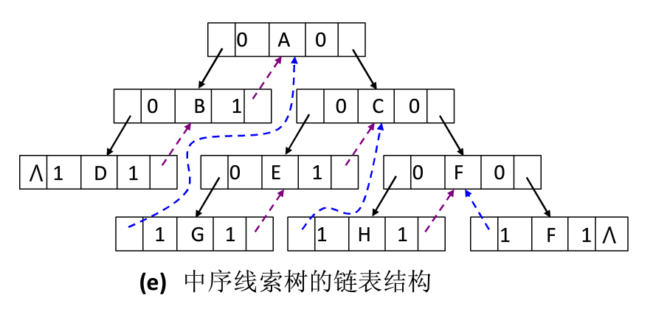
第四节 线索二叉树
thrt
 | 0 |  | 1
I
Notes:
创建：ABD###CEG##FH##F##

Slide 65
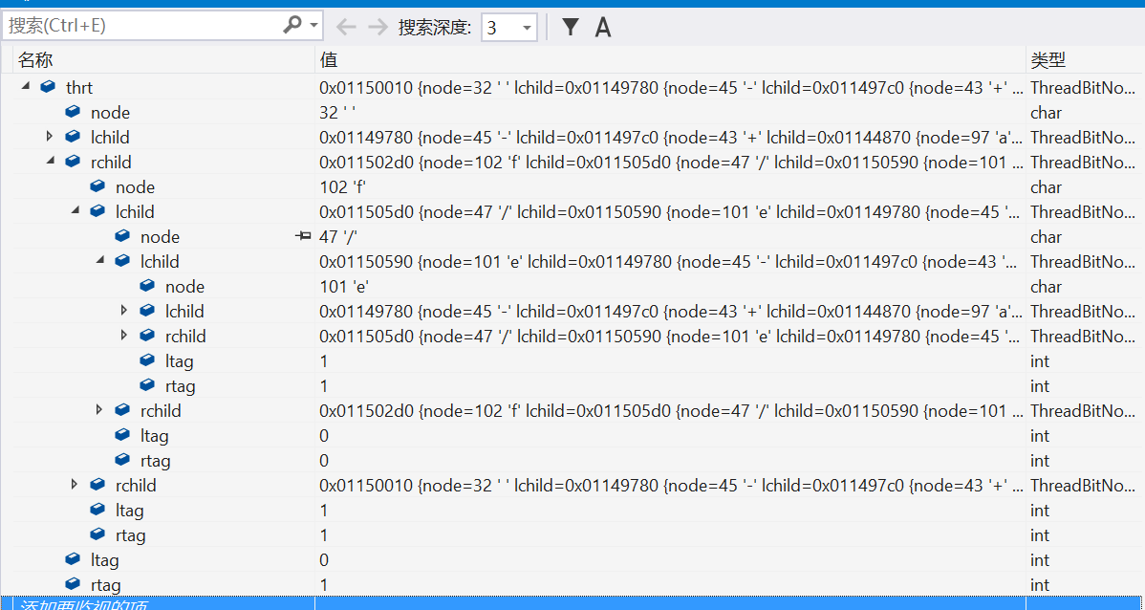
第四节 线索二叉树

Slide 66
一、树的存储结构
第五节 树与森林
查找双亲方便，查找孩子需遍历数组
1.双亲表示法
采用一组连续的存储空间
由于每个结点只有一个双亲，只需要一个指针
0 1 2 3 4 5 6
A
A | B | C | D | E | F | G
B
C
D
-1
0
0
0
1
1
3
E
F
G

Slide 67
一、树的存储结构
第五节 树与森林
2.孩子表示法
可以采用多重链表，即每个结点有多个指针
最大缺点是空链域太多
(d-1)n+1个
d:结点度的最大值
data
child₁
child₂
child₃
child_{d}
A
B
C
D
E
F
G

Slide 68
一、树的存储结构
第五节 树与森林
链表不熟，用list，vector容器。map<char,vector<char>>或string数组，和vector<int> tree[n];
双亲表示法转孩子表示法。
2.孩子表示法
将每个结点的孩子排列起来，用单链表表示
将每个结点排列成一个线性表
Root
0
1
2
3
4
5
6
A
B
C | ^
D
E | ^
F | ^
G | ^
1
2
3
^
A
4
5
^
B
C
D
6
^
E
F
G

Slide 69
一、树的存储结构
第五节 树与森林
data
firstChild
nextSibling
3.孩子兄弟表示法
采用二叉链表
左指针指向第一个孩子，右指针指向兄弟
A
∧
A
B
B
C
D
∧
E
∧
C
∧
F
∧
D
∧
E
F
G
∧
G
∧

Slide 70
二、树与二叉树的对应关系
第五节 树与森林
树与二叉树都可以采用二叉链表作存储结构
任意给定一棵树，可以找到一个唯一的二叉树(没有右子树)
A
∧
A
A
B
B
B
C
D
∧
E
∧
C
∧
E
C
E
F
G
∧
F
∧
D
∧
∧
F
D
G
树
G
对应的二叉树

Slide 71
第五节 树与森林
树与二叉树的转换:
以二叉链表作为存储结构，将其解释为树或二叉树，实现两者之间的转换。

Slide 72
三、森林与二叉树的对应关系
第五节 树与森林
如果把森林中的第二棵树的根结点看作是第一棵树的根结点的兄弟，则可找到一个唯一的二叉树与之对应。
A
T₁ T₂ T₃
A
F
H
F
B
B
C
D
G
I
J
C
G
H
D
I
E
K
E
K
J
三棵树的森林
对应的二叉树

Slide 73
四、树的遍历
第五节 树与森林
对树的遍历主要有两种：
1. 先根（次序）遍历
2. 后根（次序）遍历
A
B
C
D
E
F
G

Slide 74
四、树的遍历
第五节 树与森林
树的先根遍历同对应二叉树的先序遍历
1. 先根（次序）遍历
当树非空时
访问根结点
依次先根遍历根的各棵子树
A
B
C
D
E
F
G
遍历结果:
A
B
E
F
C
D
G
第1棵
2
3
74

Slide 75
四、树的遍历
第五节 树与森林
树的后根遍历同对应二叉树的中序遍历
2. 后根（次序）遍历
当树非空时
依次后根遍历根的各棵子树
访问根结点
A
B
C
D
E
F
G
遍历结果:
E
F
B
C
G
D
A
第1棵
2
3
75

Slide 76
五、森林的遍历
第五节 树与森林
对森林的遍历主要有两种：
1. 先序遍历
2. 中序遍历
76

Slide 77
五、森林的遍历
第五节 树与森林
1. 先序遍历
若森林不空，则
访问森林中第一棵树的根结点；
先序遍历森林中第一棵树的子树森林；
先序遍历森林中(除第一棵树之外)其余树构成的森林。
即：依次从左至右对森林中的每一棵树进行先根遍历。
77

Slide 78
第五节 树与森林
五、森林的遍历
1. 先序遍历
A
F
H
先序遍历：
FG
HIKJ
ABCDE
B
C
D
G
I
J
E
K

Slide 79
五、森林的遍历
第五节 树与森林
2. 中序遍历
若森林不空，则
中序遍历森林中第一棵树的子树森林；
访问森林中第一棵树的根结点；
中序遍历森林中(除第一棵树之外)其余树构成的森林。
即：依次从左至右对森林中的每一棵树进行后根遍历。
79

Slide 80
第五节 树与森林
五、森林的遍历
2. 中序遍历
A
F
H
中序遍历：
BCEDA
GF
KIJH
B
C
D
G
I
J
E
K

Slide 81
思考？
当树以二叉链表(孩子兄弟表示法)进行存储，则树的先根遍历和后根遍历与二叉树的遍历算法有什么关系？
树的先根-----二叉树的先序
树的后根-----二叉树的中序

Slide 82
遍历的对应关系？
树
森林
二叉树
先根遍历
先序遍历
先序遍历
后根遍历
中序遍历
中序遍历

Slide 83
练习
1.若一个二叉树具有8个度为2的结点，7个度为1的结点，则度为0的结点（叶子）个数是_____。
2.具有n个结点的二叉树中，一共有___个指针域，其中____个用来指向结点的左右孩子，有____个为NULL。
9
2n, n-1, n+1

Slide 84
练习
4.二叉树的中序和后序遍历结果分别为EFBCGHIDA和FEIHGDCBA。
（1） 画出该树，求其先序遍历的结果；
（2）将其转换为树，画出转换后的树。
（3）求其先根、后根遍历序列。

Slide 85
编程
给定一组森林，编写程序生成对应的二叉树，输出这棵二叉树叶结点对应的二进制编码.规定二叉树的左边由0表示，二叉树的右边由1表示。
输入：
N B 表示N个树，每结点最多B个分支
第2行至第N+1行，每个树的先序遍历

Slide 86
编程
3 3
A B 0 0 0 C 0 0 0 D 0 0 0
E F 0 0 0 0 0
G H 0 0 0 I J 0 0 0 0 0 0
每行表示一个叶结点对应的二进制编码。
0 1 1
1 0
1 1 0 1 0

Slide 87
一、最优二叉树
第六节 赫夫曼树及其应用
路径：从树中一个结点到另一个结点之间的分支构成这两个结点之间的路径
路径长度：路径上的分支数目
树的路径长度：从树根到
每个结点的路径长度之和
右树路径长度为：
2*1 + 3*2 + 1*3 = 11
A
B
C
D
E
F
G
87

Slide 88
一、最优二叉树
第六节 赫夫曼树及其应用
结点的带权路径长度：从结点到树根之间的路径长度与结点上权的乘积
树的带权路径长度(WPL)：树中所有叶子结点的带权路径长度之和
WPL = 2*5+3*3+2*4=27
A
B
C
5
４
D
E
F
３
G
88

Slide 89
一、最优二叉树
第六节 赫夫曼树及其应用
最优二叉树：假设二叉树有n个叶子，其每个叶子结点带权w_{i}，则带权路径长度WPL最小的二叉树称为最优二叉树或赫夫曼(Huffman)树。
WPL = 1*5+2*3+2*4=19
A
5
B
C
４
３
D
E
89

Slide 90
第六节 赫夫曼树及其应用
例：设5个叶子结点，分别带权7、9、5、4、2，
至少画出2种二叉树，并计算带权路径长度。

Slide 91
第六节 赫夫曼树及其应用
2
4
7
5
9
5
2
4
7 9
WPL(T)= 7×2+5×2+2×3+4×3+9×2 =60
WPL(T)= 7×4+9×4+5×3+4×2+2×1 =89

Slide 92
二、Huffman树(构造)
第六节 赫夫曼树及其应用
在Huffman树中，权值最大的结点离根最近。
权值最小的结点离根最远。
5
A
B
C
４
３
D
E
92

Slide 93
二、Huffman树(算法)
第六节 赫夫曼树及其应用
1.根据给定的n个权值(w₁, w₂, …, w_{n})构成n棵二叉树的集合F={T₁, T₂, …, T_{n}}，其中每棵二叉树T_{i}中只有一个带权为w_{i}的根结点，左右子树为空
2.在F中选取两棵根结点的权值最小的树作为左右子树构造一棵新的二叉树，且置其根结点的权值为其左右子树根结点的权值之和
3.在F中删除这两棵树，同时将新得到的二叉树加入F中
4.重复2, 3，直到F只含一棵树为止
93

Slide 94
二、Huffman树(举例)
第六节 赫夫曼树及其应用
F : {7} {5} {2} {4}
F : {7} {5} {6}
7
5
6
7
5
2
4
初始
2
4
合并{2} {4}
F : {7} {11}
F : {18}
11
18
7
5
6
7
11
2
4
5
6
合并{5} {6}
2
4
合并{7} {11}
94

Slide 95
第六节 赫夫曼树及其应用
例: 已知权值 W={ 5, 6, 2, 9, 7 }，求赫夫曼树。
5
6
2
9
7
6
9
7
7
2
5
9
7
13
2
5
6
7

Slide 96
第六节 赫夫曼树及其应用
9
7
13
2
5
6
7
29
13
16
6
7
7
9
2
5

Slide 97
第六节 赫夫曼树及其应用
练习：设叶子结点a、b、c、d、e的权值分别为5 、4 、10 、12 、9，构造Huffman树，并计算带权路径长度。
解在备注页。详细过程见P95例题。一个合并一图。
Notes:
10，12，9，9（4，5）
10，12，18(9,9(4,5))
18(9,9(4,5)), 22(10,12)
40(18(9,9(4,5)), 22(10,12))
WPL = 9*2 + 4*3+5*3 + 10*2 + 12*2

Slide 98
三、Huffman编码
第六节 赫夫曼树及其应用
设给出一段报文：GOOD_GOOD_GOOD_GOOOOOOOO_OFF
字符集合是 { O, G, _, D, F}，各个字符出现的频度(次数)是 W＝{ 15, 4, 4, 3, 2}。
若给每个字符以等长编码
O: 000 G: 001 _: 010 D: 011 F: 100
则总编码长度为 (15+4+4+3+2) * 3 = 84。

Slide 99
三、Huffman编码
第六节 赫夫曼树及其应用
若按各个字符出现的概率不同而给予不等长编码，可望减少总编码长度。
各字符{ O, G, _, D, F }出现概率为
{ 15/28, 4/28, 4/28, 3/28, 2/28 },化整
为{ 15, 4, 4, 3, 2 }。
99

Slide 100
三、Huffman编码
第六节 赫夫曼树及其应用
各字符出现概率[取整数]为{15, 4, 4, 3, 2}
如果规定，Huffman树的左子树小于右子树，则可构成右图所示Huffman树
15
O
2
3
4
4
F
D
G
_
100

Slide 101
三、Huffman编码
第六节 赫夫曼树及其应用
令左孩子分支为编码‘0’，右孩子分支为编码‘1’
将根结点到叶子结点路径上的分支编码，组合起来，作为该字符的Huffman码，则可得到：
O:1 _:011 G:010 D:001 F:000
0
1
15
0
1
O
0
1
0
1
2
3
4
4
F
D
G
_
101

Slide 102
三、Huffman编码
第六节 赫夫曼树及其应用
则总编码长度为
15*1+(2+3+4+4)*3 = 54 < 84
Huffman是一种前缀编码，解码时不会混淆
如GOOD编码为：01011001
0
1
15
0
1
O
0
1
0
1
2
3
4
4
F
D
G
_
102

Slide 103
前缀编码
若设计长短不等的编码，则必须是任一个字符的编码都不是另一个字符编码的前缀，称为前缀编码。
利用赫夫曼树可以构造一种不等长的二进制编码，并且构造所得的赫夫曼编码是一种最优前缀编码，即使所传电文的总长度最短。

Slide 104
第六节 赫夫曼树及其应用
练习：对电文‘abbaccdeec‘进行Huffman编码。
解在备注页。详细过程见P95例题。一个合并一图。
Notes:
a: 2; b:2; c:3; d:1; e:2
按左子树权值小于右子树，不唯一。编码长度相等。
b: 00
e: 01
c: 10
a: 110
d: 111

Slide 105
四、Huffman编码实现
第六节 赫夫曼树及其应用
Huffman树的构造。用静态链表实现,结构如下。
data
weight
parent
lchild
rchild
code
n个叶子结点的Huffman树共2n-1个结点。(两两合
并，直至一个，共生成n-1个结点）
105

Slide 106
第六节 赫夫曼树及其应用
设静态链表为HT，计算过程如下：
① 初始令n=叶子结点数，设置0~n-1结点的data、weight，并令所有单元的parent,lchild,rchild为-1
② 从0~n-1中选取parent为-1，权值最小的两个结点，
设为s1,s2,令n为此两结点的父结点，修改:
HT[s1].parent = n; HT[s2].parent = n;
HT[n].lchild = s1; HT[n].rchild = s2;
HT[n].weight = HT[s1].weight+HT[s2].weight;
HT[n].parent = -1;
n++;
③ 重复②直至n=2*叶子结点数-1

Slide 107
赫夫曼树实现—静态链表变化
以电文‘ABACCDA’的Huffman树构造为例说明静态链表的变化。
-1表示无双
亲无孩子
初始
A | 3 | -1 | -1 | -1
B | 1 | -1 | -1 | -1
C | 2 | -1 | -1 | -1
D | 1 | -1 | -1 | -1

Slide 108
赫夫曼树实现—静态链表变化
选取表中0~3中双亲为-1的权值最小的两个结点(1,3)，第4单元做此两结点的双亲，修改双亲、左右孩子、权值。
0
1
2
3
4
5
6
A | 3 | -1 | -1 | -1
B | 1 |  | -1 | -1
C | 2 | -1 | -1 | -1
D | 1 |  | -1 | -1
4
-1
4
-1
2
-1
1
3

Slide 109
赫夫曼树实现—静态链表变化
选取表中0~4中双亲为-1的权值最小的两个结点(2,4)，第5单元做此两结点的双亲，修改双亲、左右孩子、权值。
0
1
2
3
4
5
6
A | 3 |  | -1 | -1
B | 1 | 4 | -1 | -1
C | 2 |  | -1 | -1
D | 1 | 4 | -1 | -1
-1
5
-1
5
1
3
2
-1
4
-1
2
4

Slide 110
赫夫曼树实现—静态链表变化
选取表中0~5中双亲为-1的权值最小的两个结点(0,5)，第6单元做此两结点的双亲，修改双亲、左右孩子、权值。完成。
0
1
2
3
4
5
6
6
A | 3 |  | -1 | -1
B | 1 | 4 | -1 | -1
C | 2 | 5 | -1 | -1
D | 1 | 4 | -1 | -1
 | 2 | 5 | 1 | 3
 | 4 |  | 2 | 4
-1
6
-1
7
-1
0
5

Slide 111
四、Huffman编码实现
第六节 赫夫曼树及其应用
编码从叶子结点开始(0~n-1)。对每个叶子结点k ，
string
① parent = HT[k].parent;
若HT[parent].lchild = k; 则code=“0”+code;
若HT[parent].rchild = k; 则code=“1”+code ;
k = parent;
② 重复①直至HT[k].parent = -1；
③ 每个字符的编码值为string类对象code;

Slide 112
四、Huffman编码实现
第六节 赫夫曼树及其应用
用字符数组 char code[n]存放单结点编码。
start
bit[0]
bit[1]
…
\0

Slide 113
赫夫曼树编码实现
以电文‘ABACCDA’的A、B字符编码为例说明编码过程。
parent lchild rchild
A字符的code变化:
0
1
2
3
4
5
6
A | 3 | 6 | -1 | -1
B | 1 | 4 | -1 | -1
C | 2 | 5 | -1 | -1
D | 1 | 4 | -1 | -1
 | 2 | 5 | 1 | 3
 | 4 | 6 | 2 | 4
 | 7 | -1 | 0 | 5
A：0
6
4
start: 2
 |  |  | \0
0
B字符的code变化:
start:2
 |  |  | \0
0
5
1
 |  |  | \0
6
4
start:1
1
0
-1
0
-1
5
start:0
 |  |  | \0
1
1
0
B：110

Slide 114
赫夫曼树编码实现
string字符串code存储编码。
string code;
code=“0”+code;
code=“1”+code;
0
1
2
3
4
5
6
A | 3 | 6 | -1 | -1 | 0
B | 1 | 4 | -1 | -1 | 110
C | 2 | 5 | -1 | -1 | 10
D | 1 | 4 | -1 | -1 | 111
 | 2 | 5 | 1 | 3
 | 4 | 6 | 2 | 4
 | 7 | -1 | 0 | 5

Slide 115
五、Huffman解码实现
第六节 赫夫曼树及其应用
2n-2
假设待解码字符串为s。
思路：令k=树根，依次读s的每个字符，若为0，
走k的左子树；为1，走k的右子树，直到走
到叶结点，该节点即为得到的解码字符。
重复上述过程，直到s串结束。
若s串结束，k非树根，则解码失败。

Slide 116
五、Huffman解码实现
第六节 赫夫曼树及其应用
解码从树根开始，具体算法描述如下：
① 初始令k = 2n-2，i=0
② 若i>=s.length()，转⑥
③ 若s[i]=‘0’,则k = HT[k].lchild;
否则，k=HT[k].rchild;
④ 若HT[k].lchild=-1且HT[k].rchild=-1，则
解码串加HT[k].node, k=2n-2

Slide 117
第六节 赫夫曼树及其应用
⑤ i++，转②。
⑥ 若k=2n-2,解码正确，否则解码不正确。

Slide 118
第六节 赫夫曼树及其应用
赫夫曼树构建可以用优先队列, 按权值从小到大
排序，出队头两棵子树，压入合并后的子树。
prority_queue<HTNode *> Tree;

Slide 119
练习
对电文‘abbaccdeec‘进行Huffman编码。
画出生成的静态链表---Huffman树和各字符编码
最后形成的code字符串。
Notes:
a: 2; b:2; c:3; d:1; e:2
按左子树权值小于右子树，程序选择顺序。
b: 00
e: 01
c: 10
a: 110
d: 111

Slide 120
练习
假设某班成绩分布如下表：
分数 | <60 | 60~69 | 70~79 | 80~89 | >90
比例数 | 0.03 | 0.04 | 0.5 | 0.3 | 0.13
为查找某一分数段同学成绩，需进行比较。试构造二
叉树，使得总比较次数最少。
Notes:
T(0.5, 0.5(0.3,0.3(0.07(0.03,0.04)，0.13）））
If(score>=70 && score<=79)
….
else if(score>=80 && score<=89)
….
else if(score>90)
…
else if(score<60)
…
else
…

Slide 121
练习
设有6个有序表A、B、C、D、F，分别含有10、35、40、50、60和200个元素，各表中元素按升序排列。要求通过5次两两合并，将6个表最终合并为1个升序表。并在最坏情况下比较的总次数达到最小。
1）设计算法，给出算法描述。
2）针对上述数字，给出完整的合并过程，并求
出最坏情况下比较的总次数。
Notes:
Huffman算法。
比较总次数: 树的带权路径长度wpl。

Slide 122
练习
构建三叉链表，结点值A，B，…，权值如下。
按子树分支0，1，2码值编码。
14
25 8 9 10 30 32 2 4 5 12 15 18 20 24
Notes:
A-00
B-010
C-011
D-012
E-02
F-10
G-1100
H-1101
I-1102
J-111
K-112
L-120
M-121
N-122

Slide 123
练习
设深度为h的二叉树上只有叶子结点和同时具有左右子树的结点，则此类二叉树中所包含的结点数目至少为_____。
A.2h B.2h-2
C.2h＋1 D.2h-l
Notes:
C.2h+1

Slide 124
练习
设哈夫曼树有n个结点，则该哈夫曼有_____个度为1的结点。
Notes:
0

Slide 125
练习
二叉树的深度为k，则二叉树最多有____个结点。
A.2k B.2k-1
C.2^(k-1) D.2^k-1
Notes:
D

Slide 126
练习
已知森林的先序遍历为：abdgmpcehkf，中序遍历为：gmdpbahkecf。
(1)画出该森林。
(2)将其转换为二叉树。
(3)给出转换后的二叉树的先序遍历、中序遍历、后序遍历和层次遍历序列。
(4)对转换后的二叉树，假设左子树编码为0，右子树编码为1，给出叶子结点的码值。
Notes:
(1)(a(b(d(g,m),p)), c(e(h,k)), f)
(2)二叉树的先序遍历创建顺序为：abdg#m##p###ceh#k###f##
(4)p:001; m:000; k:1001; f:11

Slide 127
本章总结
掌握树和二叉树的概念和性质。
掌握二叉树的存储结构。
掌握二叉树的先序、中序、后序、层次遍历算法及实现。
掌握二叉树的创建方法。
掌握树的存储结构。
掌握树和二叉树的转换，森林和二叉树的转换。
掌握树和森林的遍历算法。
掌握赫夫曼树构建及其在无损编码中的应用。
了解线索二叉树。

